Slide 1

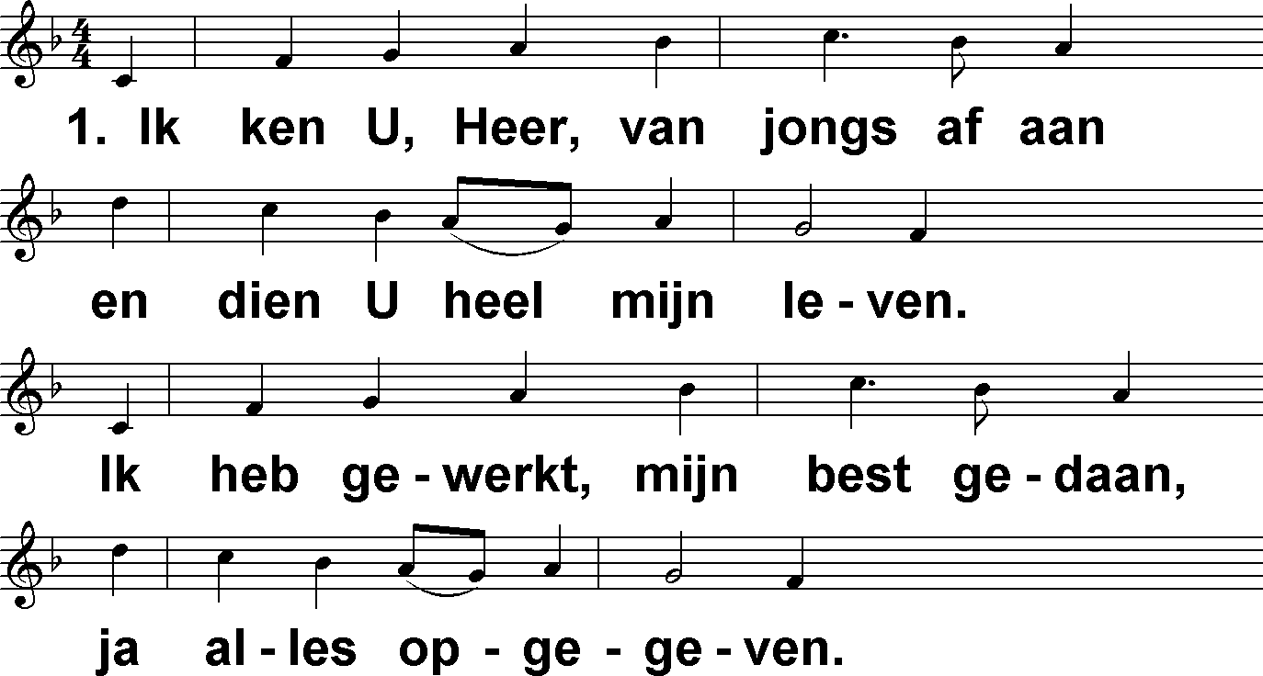
Vroeg op (DbdB) t. J.P. Kuijper; m. S. Gastorius / Nürnberg

Slide 2
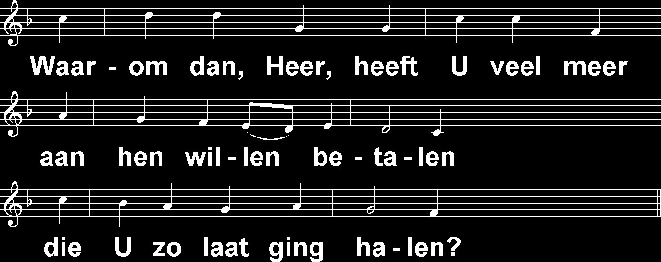
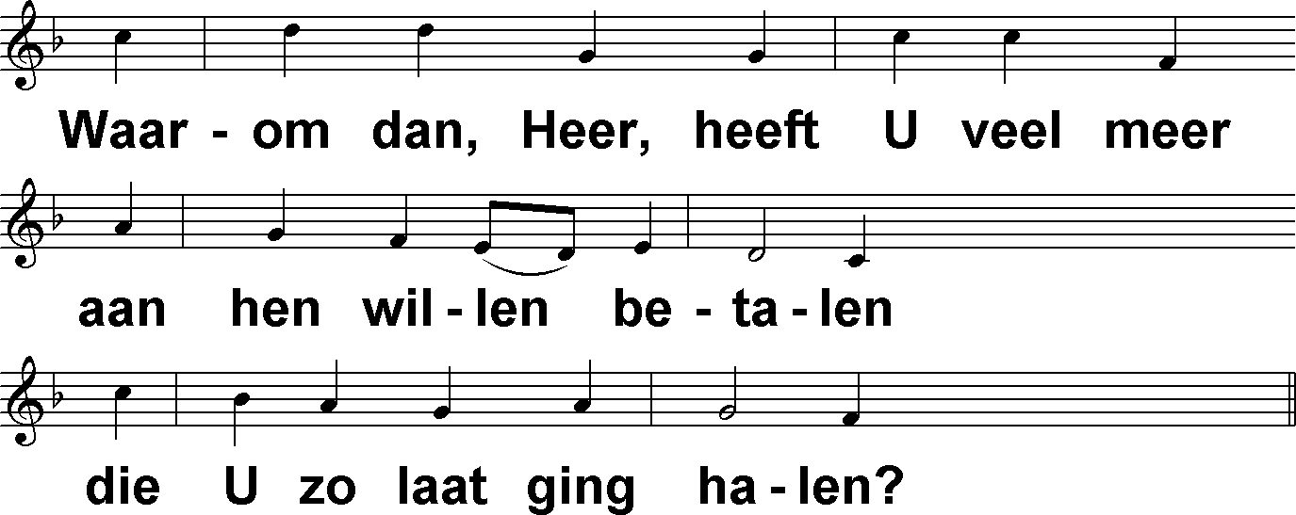
Vroeg op (DbdB) t. J.P. Kuijper; m. S. Gastorius / Nürnberg

Slide 3
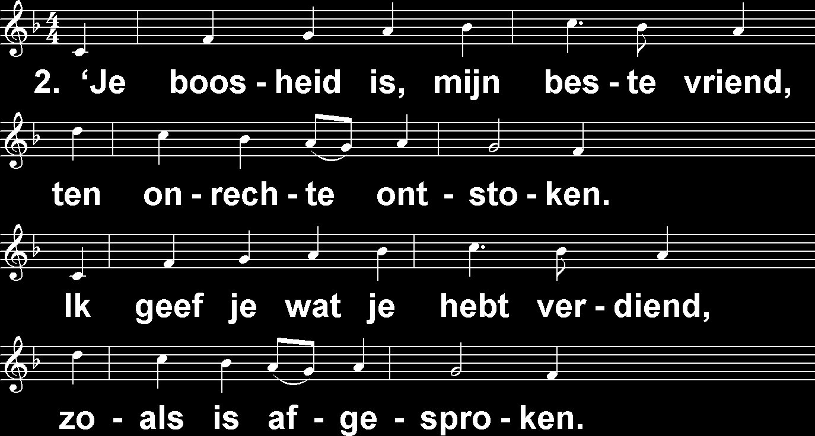
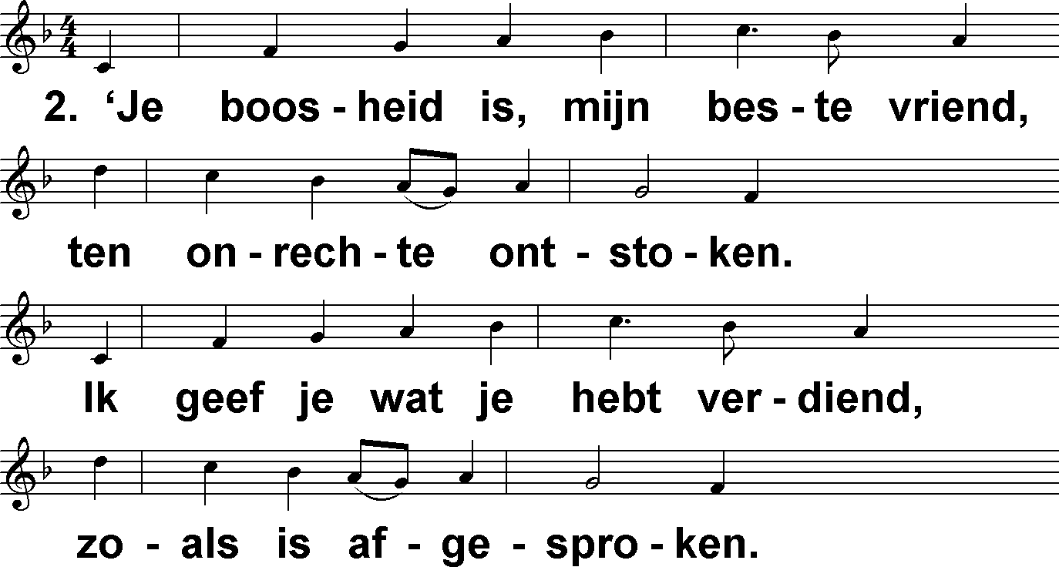
Vroeg op (DbdB) t. J.P. Kuijper; m. S. Gastorius / Nürnberg

Slide 4

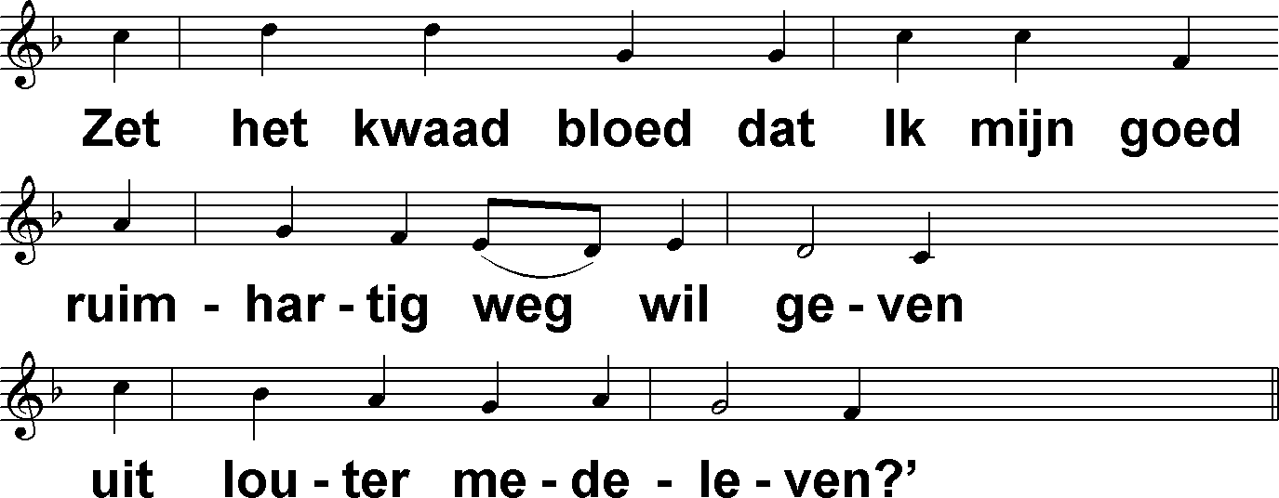
Vroeg op (DbdB) t. J.P. Kuijper; m. S. Gastorius / Nürnberg

Slide 5

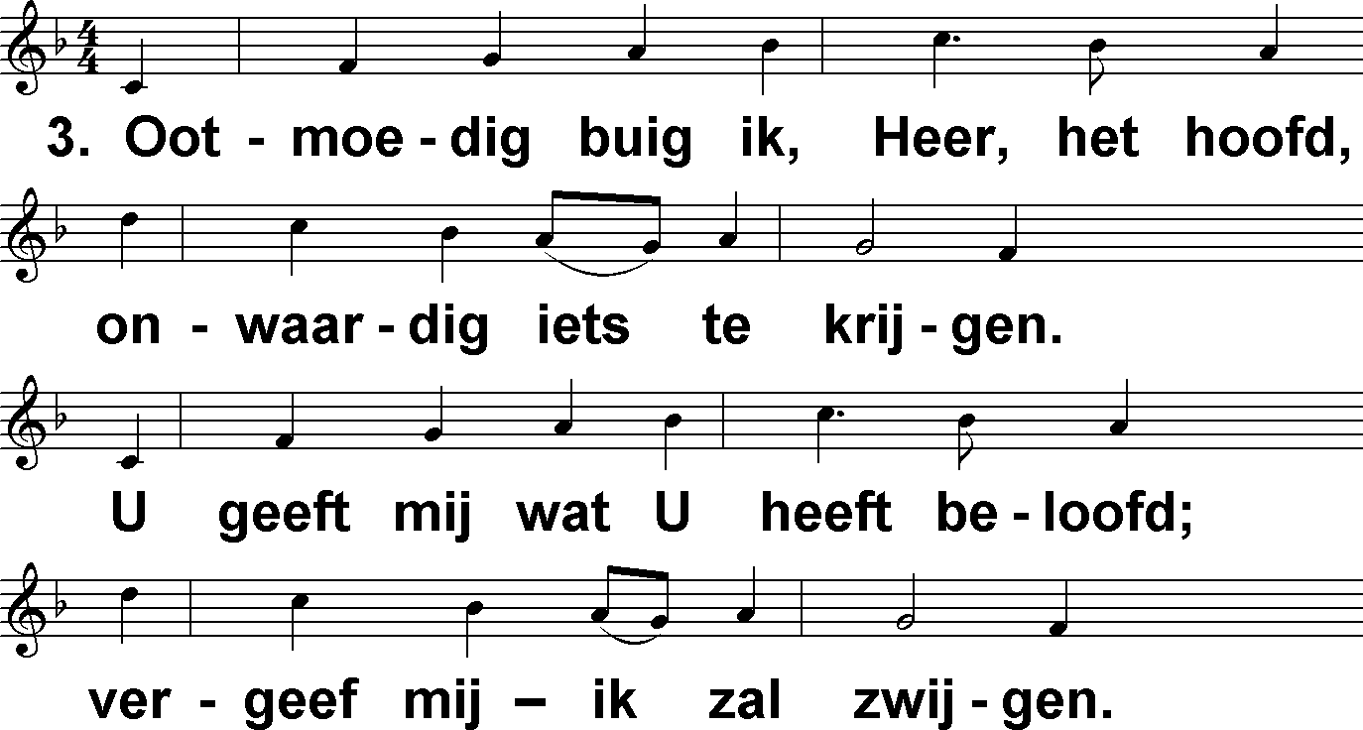
Vroeg op (DbdB) t. J.P. Kuijper; m. S. Gastorius / Nürnberg

Slide 6

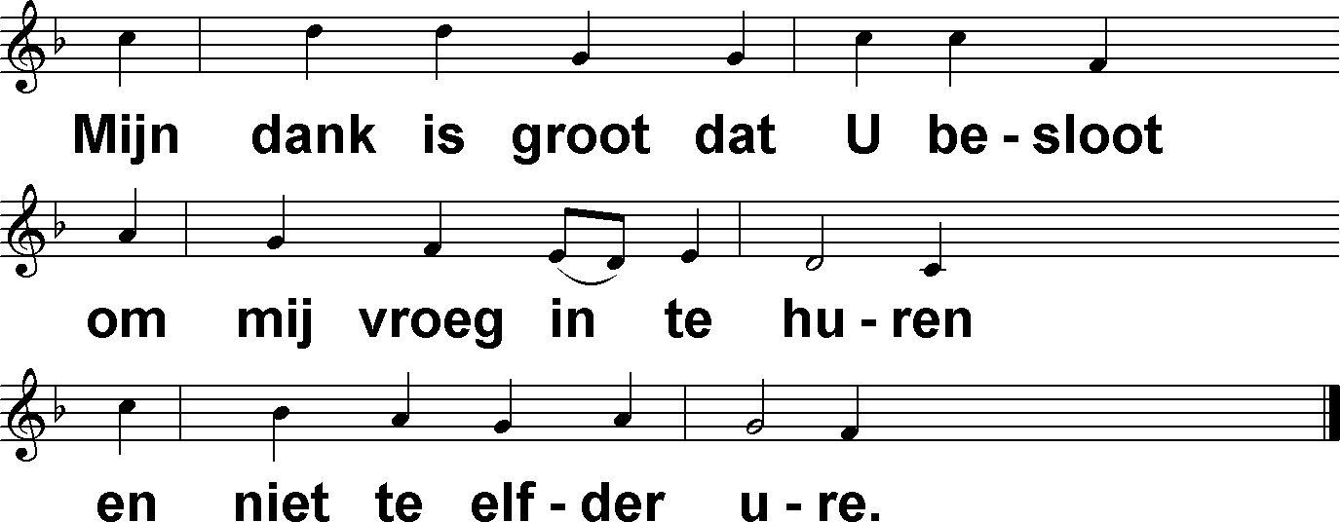
Vroeg op (DbdB) t. J.P. Kuijper; m. S. Gastorius / Nürnberg

